Slide 1

基础技术-李涛

Slide 2
目录
1
4
搜索是什么
ES的组成和原理
CONTENTS
2
搜索的组成
5
ES的优化
3
为什么是ES
6
线上案例

Slide 3
PART 1
搜索是什么

Slide 4














现实世界
少、单一
多、杂
描述：
  信息爆发式增长，量多且杂
  有效时间内的信息处理，已超出人的能力范围

Slide 5
搜索引擎的发展史
萌芽
发展
1993 Robot/Spider
{爬取网页}
2000 Baidu
1995底 AltaVista
1990 Archie
{检索本地文档}
1995初 Infoseek
1991 Gopher
{检索网络文档}
1994 Excite/Galaxy/Yahoo
繁荣
起步
1998 Google

Slide 6
PART 2
搜索的组成

Slide 7
构成组件
基本组件：索引构造器、索引管理器、索引检索器、
搜索引擎
文档
索引构建器
索引管理器
索引检索器
检索应用程序
信息需求
信息需求
结果
结果

Slide 8









组件功能
索引构造器
索引管理器
索引检索器
索引结构：一种用于进行高速检索的数据结构
其他周边组件：爬虫、搜索排序系统

Slide 9
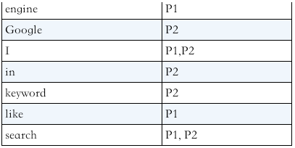
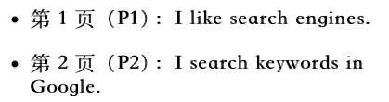
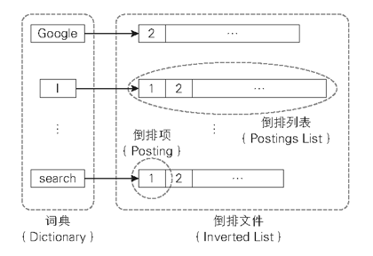
倒排索引
倒排索引实例：
倒排索引构建：分割单词为key-->标注页引用-->key排序
总结：倒排索引即“把单词和单词所在文档的文档编号对应起来的表格
倒排项（Posting）：单词和文档编号对应的关系的信息
倒排列表（Posting List）：各个单词的倒排项的集合

Slide 10
PART 3
为什么是ES

Slide 11
定义
Elasticsearch is a distributed, RESTful search and analytics engine capable of solving a growing number of use cases.

Slide 12
为什么
文档
社区
应用
支持
丰富
成熟
活跃
日志收集
商品检索
有公司商业支持
JAVA语言

Slide 13
ES与Solr的比较
特征 | Elasticsearch | Solr/SolrCloud
社区和开发者 | 单一商业实体及其员工 | Apache 软件基金和社区支持
节点发现 | 内置Zen Discovery算法 | Apache Zookeeper
DevOps支持 | 非常好的API、配套产品完善 | 尚未完全，但即将到来
非平面数据处理 | 自然支持，允许几乎无限的嵌套和父-子支持 | 嵌套文档和父-子的部分支持
查询DSL | JSON、URL参数(有限) | JSON（有限）、URL参数
机器学习 | 商业功能，专注于异常和异常值以及时间序列数据 | 内置 - 在流聚合之上，专注于逻辑回归和学习排名贡献模块

Slide 14
场景说明
建议使用ES的场景
1. 全文搜索：文档中有多个字段的查询需求；有字段需要使用到分词；
2. 日志收集和分析查询：ES提供了查询和聚合函数，周边的ELK套件非常完善(es、logstash 、kibana.)
不建议使用的场景
1. 仅仅是对一些不分词的字段进行搜索
2. 需要频繁更新已经存在的文档
3. 对写入速度有较高要求
4. 较高的事务要求

Slide 15

PART 4
ES的组成和原理

Slide 16
组成
RESTful Style API
Java
(netty)
数据加工处理：
1）mapping相当于mysql中的schema
2）River从外部获取异构数据（如RabbitMQ River）
集群发现：
节点发现可以使用广播：发现同一网段下，相同集群名的节点，也可以配置unicast.hosts进行点对点单播，建议使用点播，避免非预期节点加入集群
Transport
JMX
Discovery
Scripting
3rd
Plugins
Zen
EC2
mvel
js
python
Etc.
Index Module
Search Module
Mapping
River
Distributed Lucene Directory
Gateway（索引存储格式）
LocalFileSystem
SharedFileSystem
Hadoop HDFS
Amazon S3

Slide 17
基本概念
Node（节点）：单个安装有Elasticsearch服务并且提供故障转移和扩展的服务器
Cluster（集群）：由一个或多个node组织在一起，共同工作，共同分享整个数据具有负载均衡功能
Field（列）：Elasticsearch的最小单位，相当于数据的某一列
Document（文档）：一个可被索引的基础信息单元，包含多个列
Type（类型）：相识特征的文档集合
Index（索引）： 多个Type可以构成一个index, Lucene是以按index作为类型进行数据查询、写入
Shards（分片）：Elasticsearch将索引分成若干份，每个部分就是一个shard
Replicas（副本）：分片的一份或多份拷贝
elasticsearch | mysql
索引 Index | 数据库 Database
类型 Type | 表 Table
文档 Document | 数据行 Row
字段 Field | 数据列 Column

Slide 18
基本概念
节点类型：
（1）master节点（node.master:true）：master节点的主要职责是和维护集群信息相关的内容，如创建或删除索引，跟踪哪些节点是群集的一部分，并决定哪些分片分配给相关的节点。
（2）数据节点(node:data:true) : 数据节点主要是存储索引数据的节点，主要对文档进行增删改查操作，聚合操作等
（3）协调节点：当主节点和数据节点配置都设置为false的时候，该节点只能处理路由请求，处理搜索，分发索引操作等，从本质上来说该客户节点表现为智能负载平衡器，任何一个节点都是可以作为协调节点

Slide 19
新建/删除文档
3
NODE 1 - *Master
NODE 2
NODE 3
Cluster
R0
P1
R0
R1
P0
R1
1
3
2
执行步骤：
客户端向node 1发送新建/删除请求。
node1根据文档的_id 确定文档属于分片‘0’,将请求转发给node 3处理。
node 3执行成功后，转发请求到文档的副本分片节点Node 1和Node 2上
所有的副本分片节点执行成功，回复执行结果给node3，Node3回复结果给node 1, node 1报告给客户端。

Slide 20
检索文档—阶段1：查询阶段
NODE 1 - *Master
NODE 2
3
NODE 3
Cluster
R0
P1
R0
R1
P0
R1
2
1
执行步骤：
客户端发送一个search请求到node 3，node 3创建一个大小为from+size的空优先队列。
node 3将查询请求转发到索引的每个主分片或副本分片中。每个分片在本地执行查询并添加结果到大小为from+size的本地有序优先队列中。
每个分片返回各自优先队列中所有文档的ID和排序值给node 3，node 3合并结果产生全局排序后的结果列表。

Slide 21
检索文档—阶段2：取回阶段
NODE 1 - *Master
NODE 2
2
NODE 3
Cluster
R0
P1
R0
R1
P0
R1
1
3
执行步骤：
Node 3辨别出那些文档需要被取回后，分片提交多个GET请求给管理的节点。
每个分片加载并丰富文档，然后返回给node 3。
一旦所有文档都被取回了，协调节点返回结果给客户端。

Slide 22
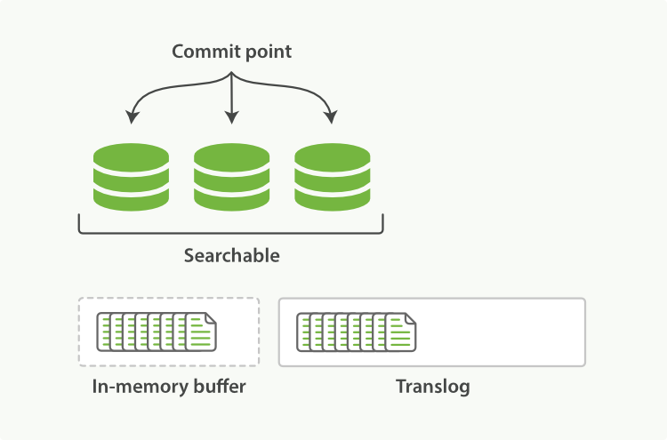
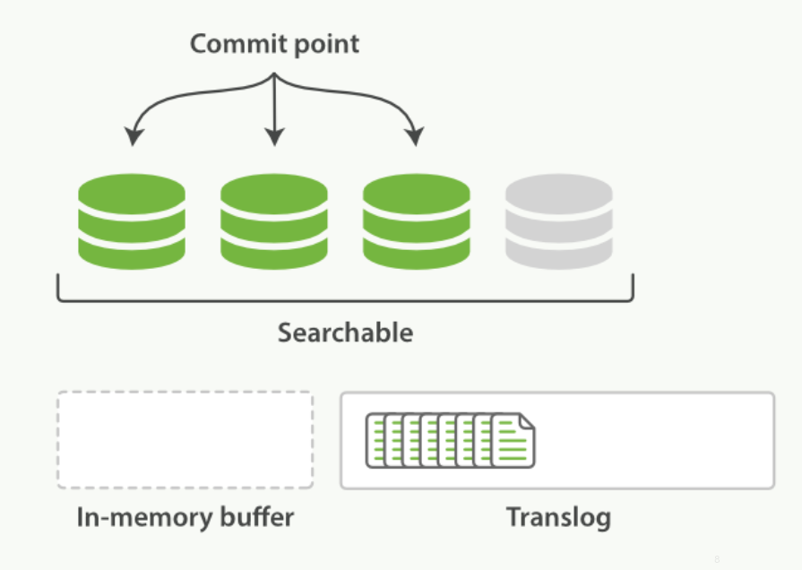
执行步骤：
新数据先写入到内存index -mermory-buffer中。为避免丢失，每条数据都会记录在translog文件中
refresh周期到达(refresh_interval)，或index -mermory-buffer满了后，会将数据从内存池写入到磁盘缓存中，生成一个segement(不触发fsync)
Lucene 打开一个新的文件句柄指向这个segment，最近周期内的数据可以被搜索到

Slide 23
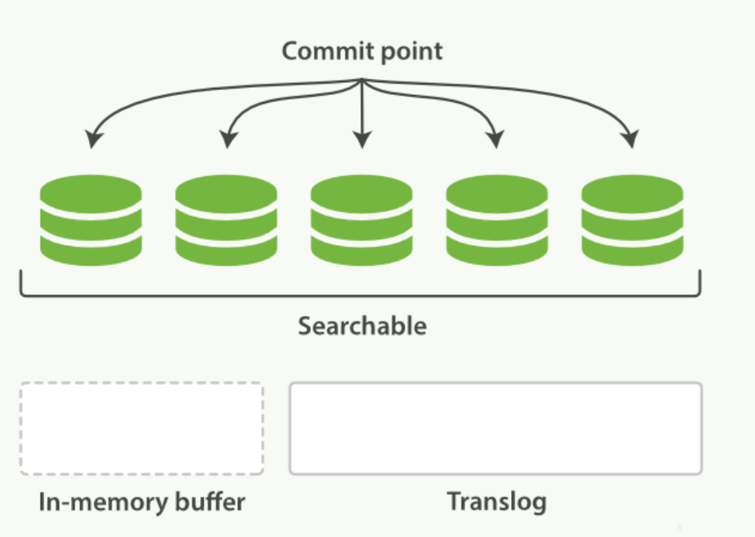
执行步骤：
当translog文件大小到达指定上限后(index.translog.flush_threshold_size)或一定周期后(index.translog.flush_threshold_period)后，首先把内存中的数据写入到磁盘缓存，生成一个segment； 然后对flush周期内产生的所有segement文件执行一次fsync,刷新到磁盘
清空translog文件

Slide 24
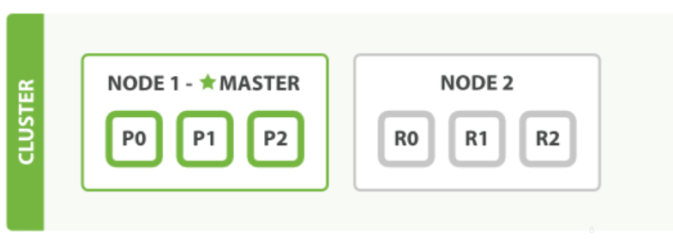
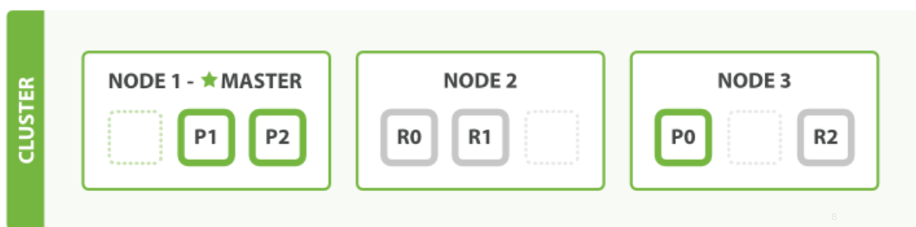
两个节点
三个节点
新节点配置cluster.name 、unicast.hosts后就可以加入到集群
说明：
新节点加入集群后，如果之前的单节点上有多个主分片，则部分主分片会被分配到新节点上
主分片个数小于节点数，则新加节点对主分片没有影响，但是可以通过增加副本数的方式,将副本移动新节点，副本提高集群的读操作吞吐量

Slide 25
(1) Segment Memory
为了加速搜索速度，es会在内存中加载term到文档的映射关系(FST结构)
(2) Filter cache/Request cache-- indices.queries.cache.size
用来缓存filter query结果
(3) Field Data Cache -- indices.fielddata.cache.size
在了进行聚合、排序操作，es会将文档-term 的映射关系存起来
(4) Bulk Queue/Index Quene/Search Quene --thread_pool.bulk.quene_size
bulk、index、search操作的请求队列，队列满后，请求会被reject
(5) Indexing Buffer -- indices.memory.index_buffer_size
为提高index速度，数据首先是被放到内存中的，然后被写入到文件
(6) State Buffer
集群状态拷贝。包含node分布、index分布，mapping结构等
(7) fetch阶段搜索聚合结果集 --index.max_result_window 控制文档个数
fetch查询阶段，协调节点需要缓存(from+size)*(shard_num)的数据

Slide 26
PART 5
ES的优化

Slide 27
系统优化
1. 内存控制：允许申请的内存大小超过系统的剩余内存，避免启动失败
sysctl vm.overcommit_memory=1
2. 内存映射区域（增大文件的内存映射区域--提高文件读写效率）
sysctl vm.max_map_count=62144
3. swap交换区的使用（禁止将内存移到swap空间）
sysctl vm.swappiness=1 （系统级）
bootstrap.memory_lock: true （ES进程级别）
4. 其他
文件句柄数、tcp backlog等

Slide 28
ES优化--索引操作
1. 不需要的检索字段，不要建立索引
2. 选择合适的字段类型，不需要分词的字符使用keyword类型
3. 尽量使用多个index，而不是多个type
4. bulk请求，设置合理的批量文档数目
5. 全建索引时，可以先设置副本数目为0，refresh周期为-1，全量完成后再恢复副本数和refresh值
6. 合理设置refresh_interval和trans_log参数值
7.日志类数据尽量按时间维度建立不同的索引，方便定时清理历史数据
8. 周期性合并segment数据
9. 定义索引模板，预先创建索引

Slide 29
ES优化--查询操作
1. 尽量少用聚合操作
2. 分页查询时，多使用scroll 或searchAfter替代from/szie深度分页
3. 多使用filter query替换普通query
4. 查询条件过滤不必要的字段
5. 分片数过多时，可以使用router指定索引位置和查询位置，减少查找目标范围
6. 查询时设置timeout参数, 避免等待时间过久

Slide 30
ES优化--其他设置
1. 合理设jvm(不要大于32G,xms=xmx), 预留剩余内存给Lucene(文件缓存）
2. 索引的分片数可以设置为节点数的1.5~3倍，每个分片的大小控制在50g左右； 机器资源有剩余时，单台机器上可以部署多个节点（<=3）
3. 集群扩容、重启时，先关闭rebalance，新增节点全部上线后，再打开
cluster.routing.rebalance.enable:none/all
4. 集群规模较大时，尽量将master节点和data节点分离
5. 设置集群recovery参数，避免节点在重启、抖动时，es上的数据来回在节点上发生迁移
gateway.expected_nodes/gateway.expected_data_nodes
gateway.recover_after_time
gateway.recover_after_nodes/gateway.recover_after_data_nodes
index.unassigned.node_left.delayed_timeout
6. 不使用的索引要定期关闭(数据保留，不占用内存)或删除

Slide 31
PART 5
线上案例

Slide 32
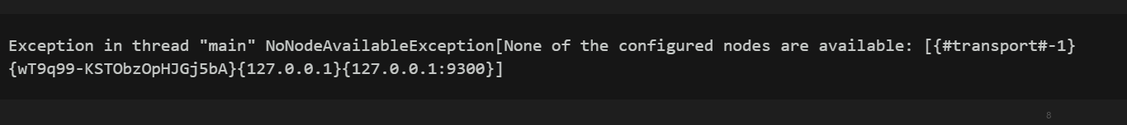
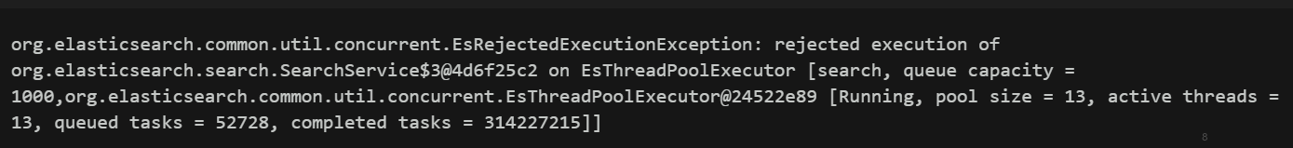
线上案例
1. ES客户端版本引用不正确
解决方法：引入和集群ES版本一致的客户端版本
2. 写入数据时，bulk quene队列占满，操作被拒绝
解决方法：
检查bulk 批量文档的个数是否可以增大(10~15MB)；适当增大thread_pool.bulk.quene_size；
降低写入数据的频率；提高index的写入效率（控制translog、refresh_interval、副本数等）

Slide 33
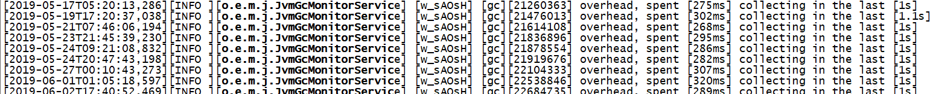
线上案例
3. 频繁gc，gc回收效果不明显
解决方法:
使用_nodes/{ip}/stats 查看该节点的内存项使用情况，
a 如果是segment内存过大(1) 关闭、或删除历史索引索(2)合并segment(文件过大时，不推荐)
b. 其他内存过项大 ,调低这些内存项的上限--对性能会有影响
c. 增大机器内存

Slide 34
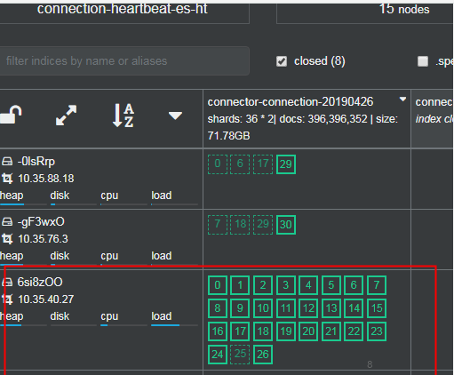
线上案例
4 新加入节点负载过高
原因：ES的索引分配是根据各节点上已有的分片数目决定的，新加入的节点没有历史分片，导致大量的新建的索引的主分片会被分配到这个新节点
解决方法: 控制索引在节点上分配的最大分片数目
index.routing.allocation.total_shards_per_node=(total_shard_count)/node_count+1
控制一个索引在节点上至多分配 total_shards_per_node个分片
使用_cat/shards分析当前节点的分片信息，发现该节点上有很多新建索引的主分片

Slide 35

Q & A

